Slide 1
ПРАКТИЧНЕ ЗАНЯТТЯ 2
БАЛАНСОВИЙ МЕТОД

Slide 2
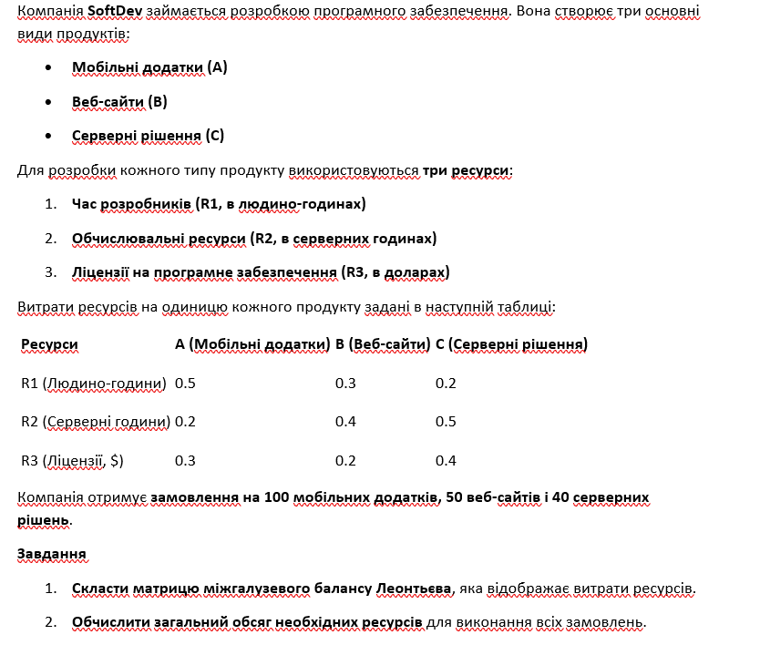

Slide 3

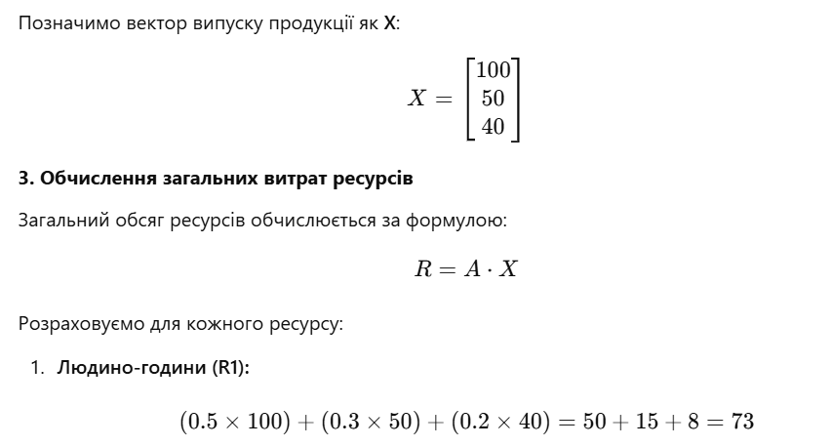

Slide 4
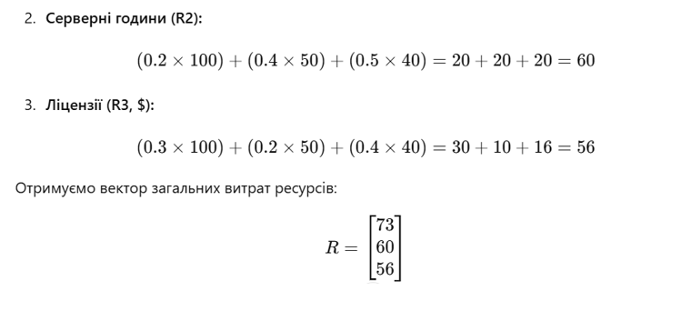

Slide 5
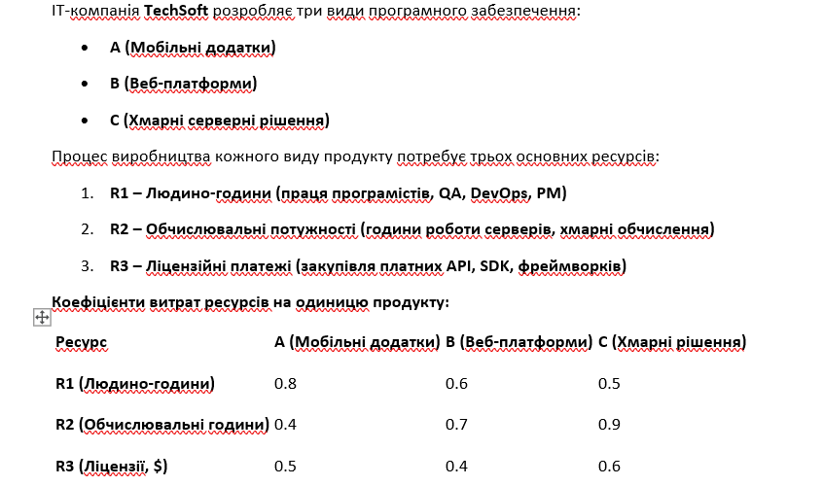

Slide 6
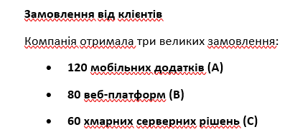
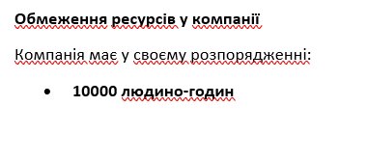


Slide 7


Slide 8
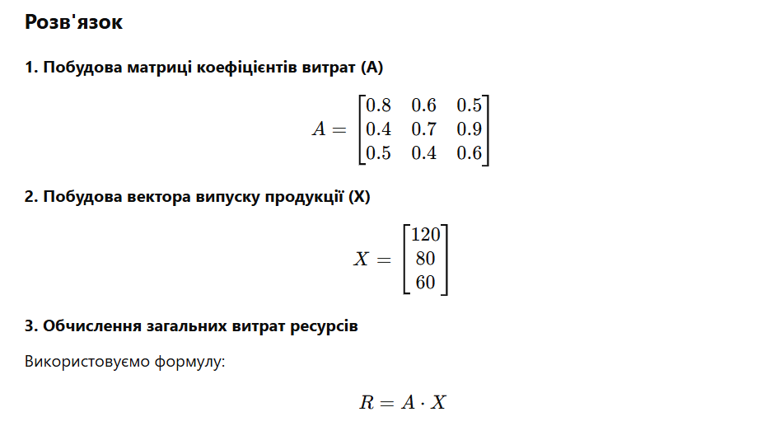

Slide 9
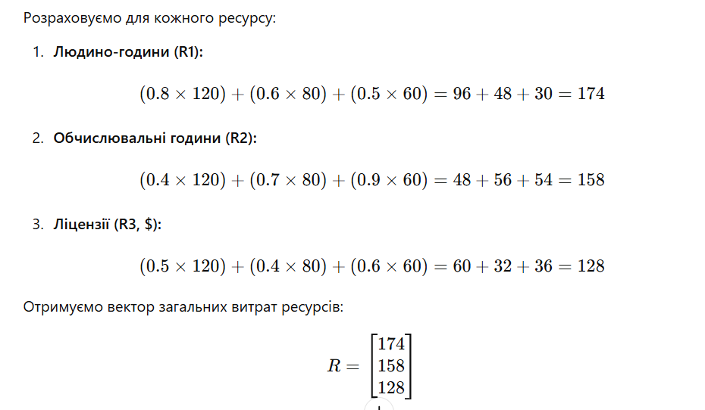

Slide 10



Slide 11
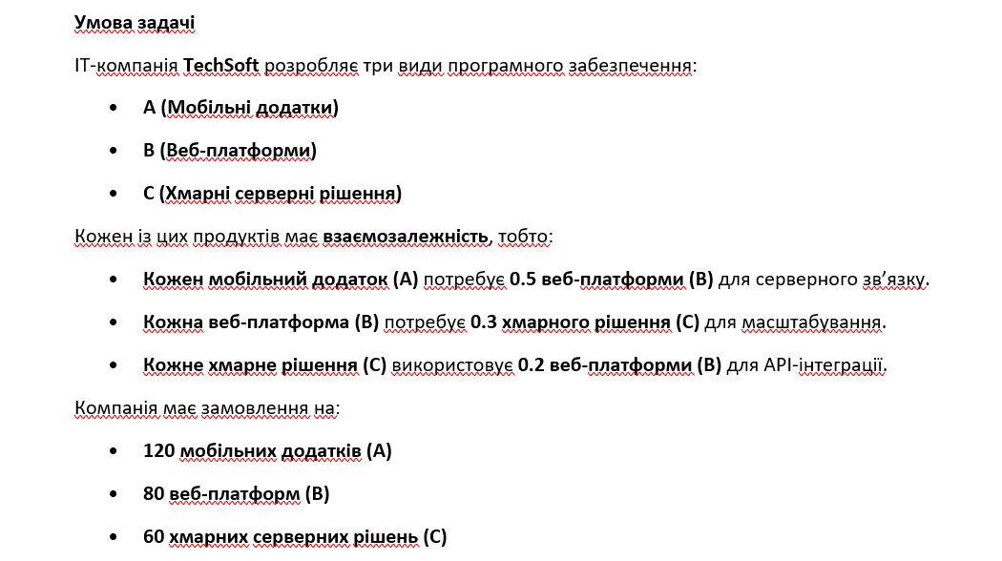

Slide 12
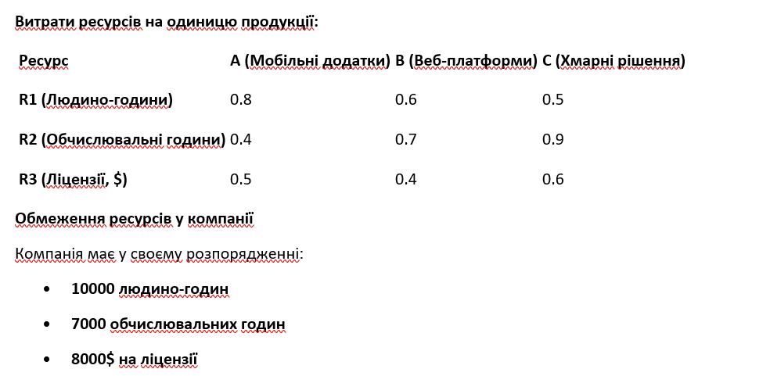

Slide 13


Slide 14
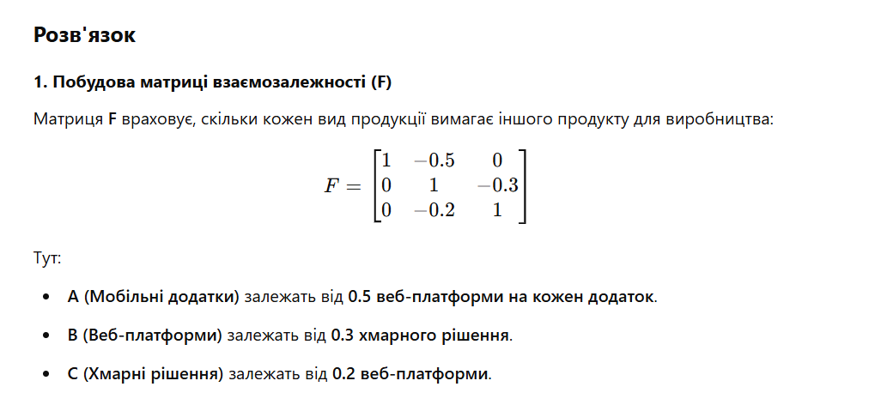

Slide 15
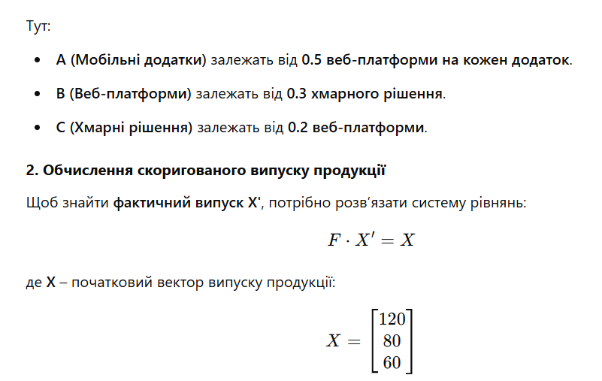

Slide 16
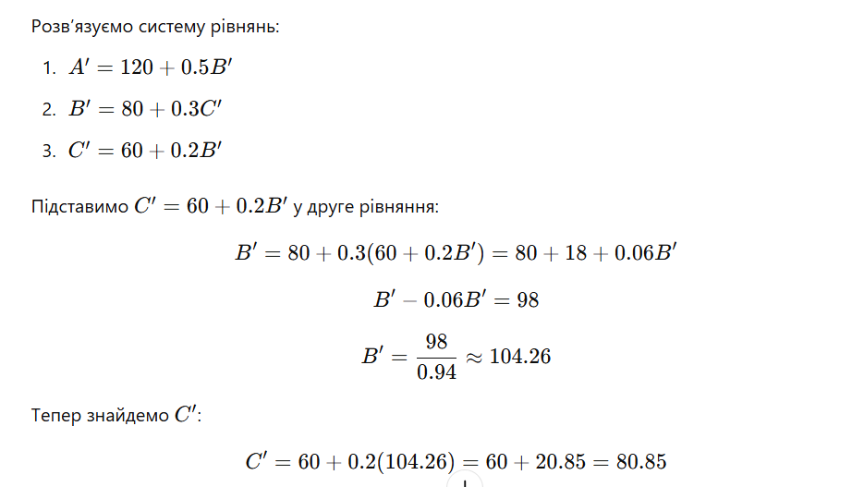

Slide 17


Slide 18
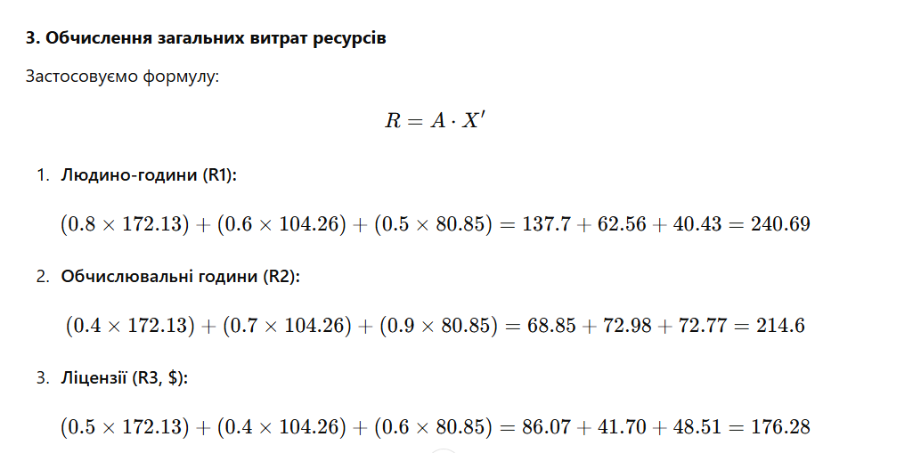

Slide 19
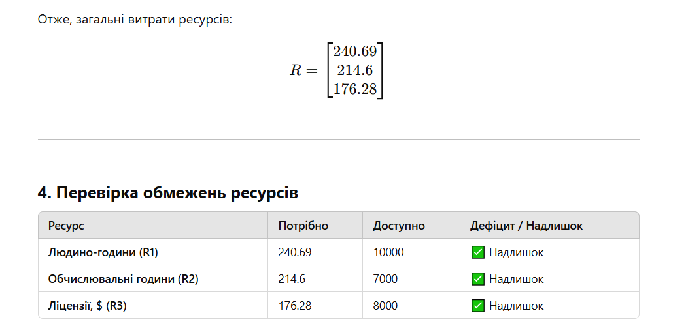

Slide 20
ВИСНОВОК

Slide 21
Умова задачі
IT-компанія TechSoft розробляє три види програмного забезпечення:
A (Мобільні додатки)
B (Веб-платформи)
C (Хмарні серверні рішення)
Взаємозалежність між продуктами:
Кожен мобільний додаток (A) потребує 0.5 веб-платформи (B).
Кожна веб-платформа (B) використовує 0.3 хмарного рішення (C).
Кожне хмарне рішення (C) потребує 0.2 веб-платформи (B).
Замовлення від клієнтів:
120 мобільних додатків (A)
80 веб-платформ (B)
60 хмарних рішень (C)

Slide 22
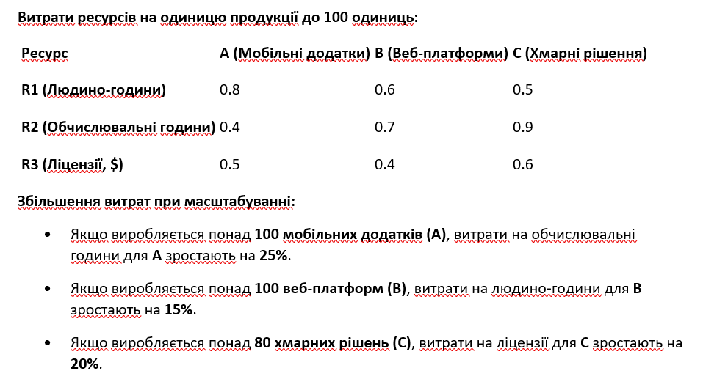

Slide 23
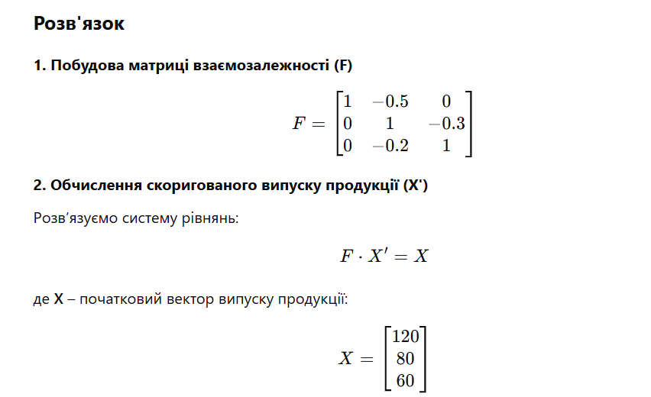

Slide 24
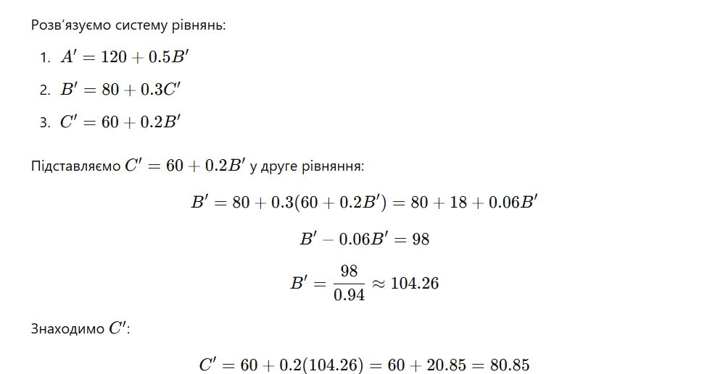

Slide 25
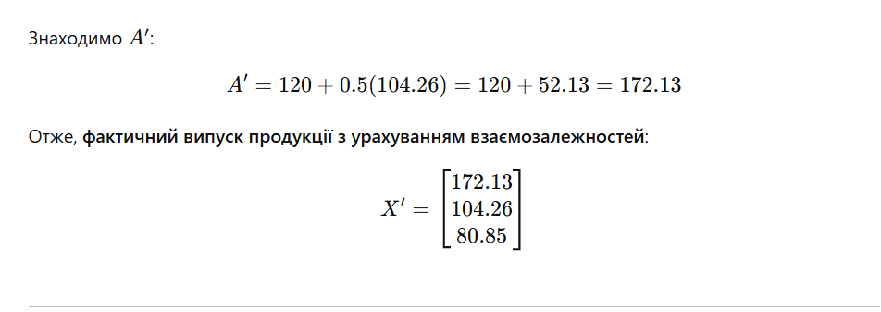

Slide 26
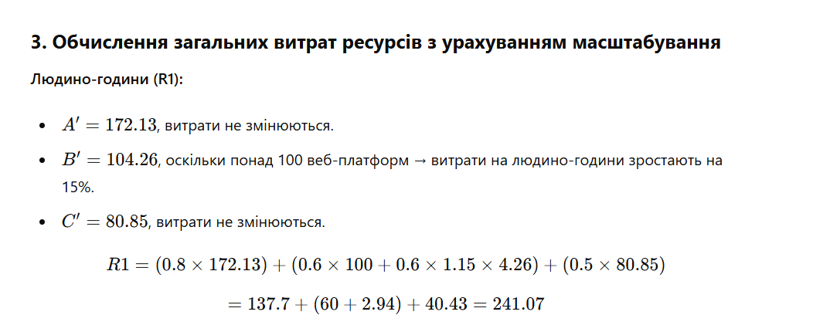

Slide 27

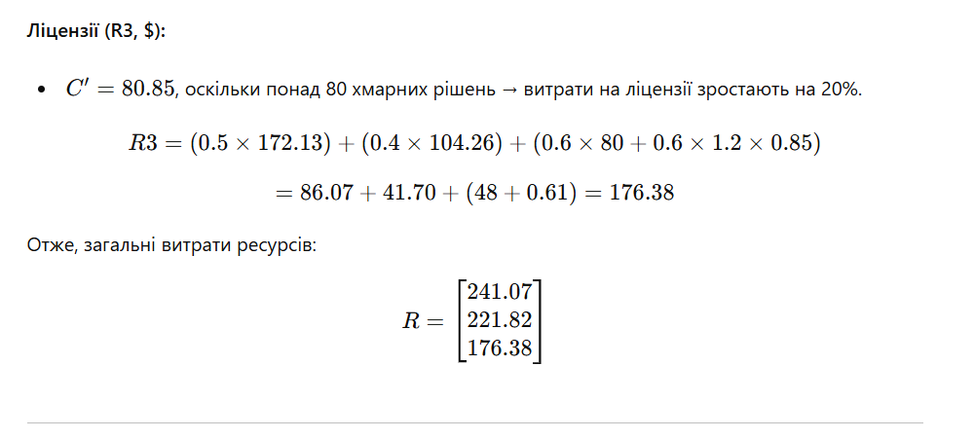

Slide 28
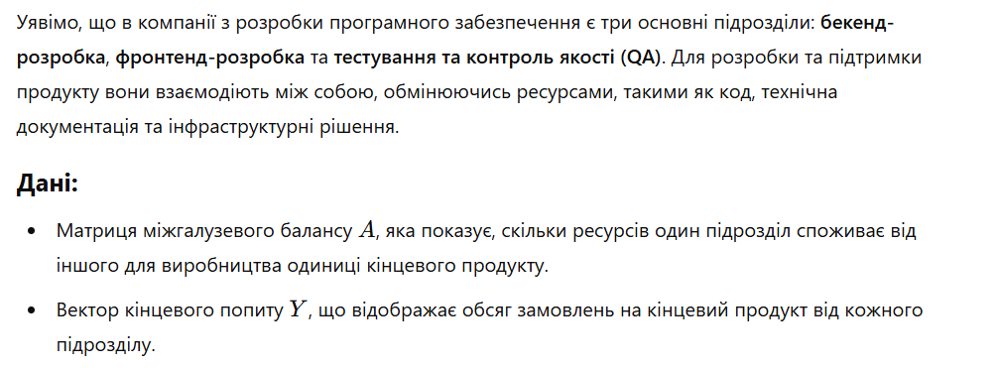


Slide 29
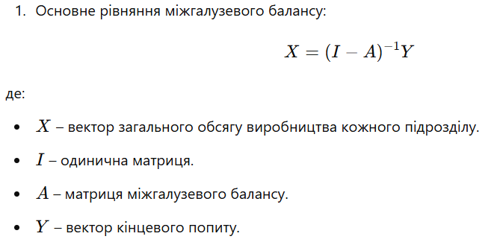

Slide 30
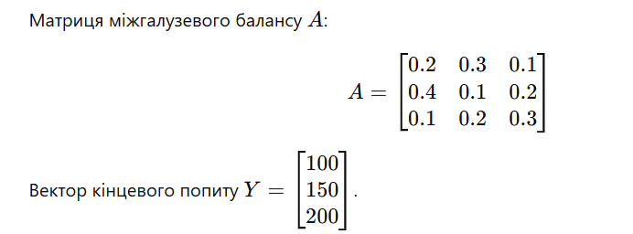

Slide 31

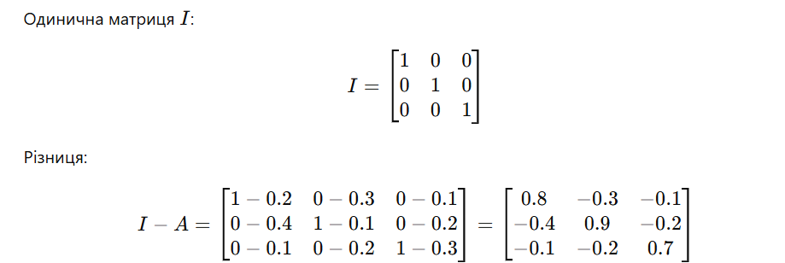

Slide 32




Slide 33
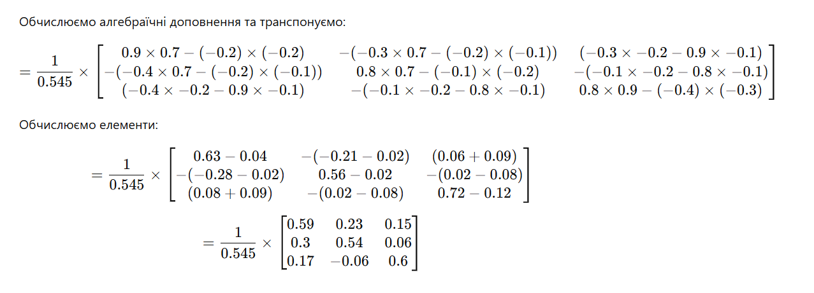

Slide 34
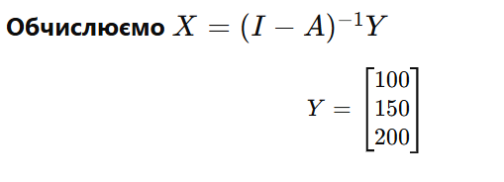
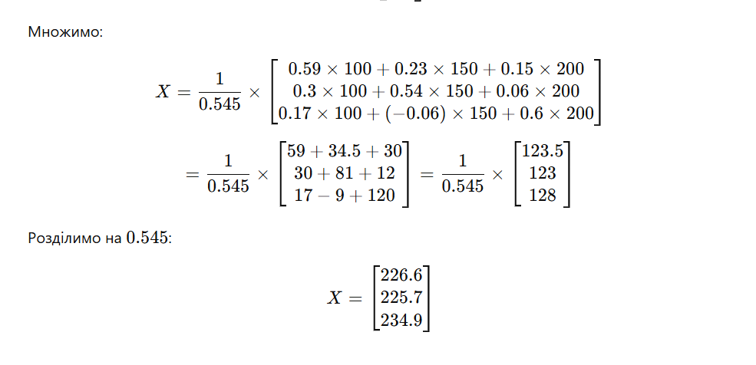

Slide 35
ЗАДАЧІ

Slide 36
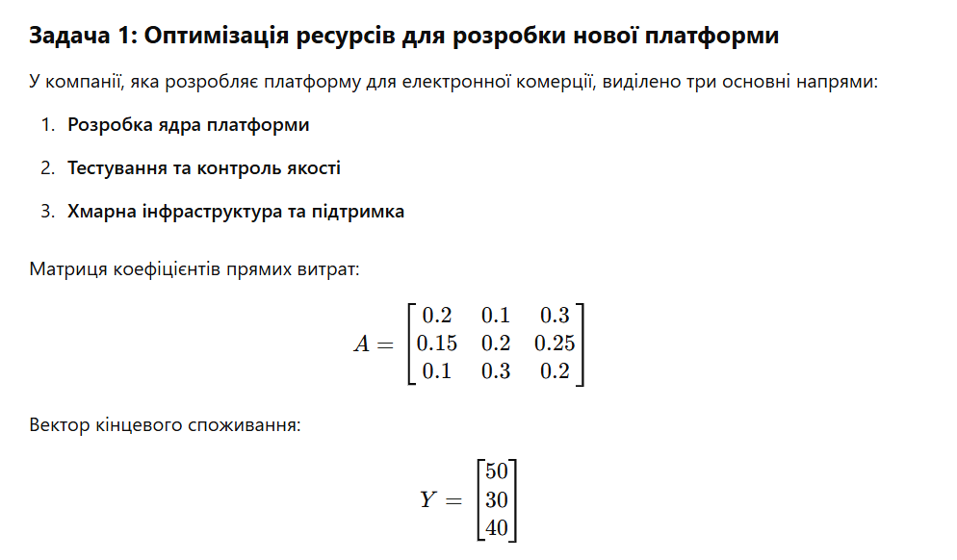


Slide 37
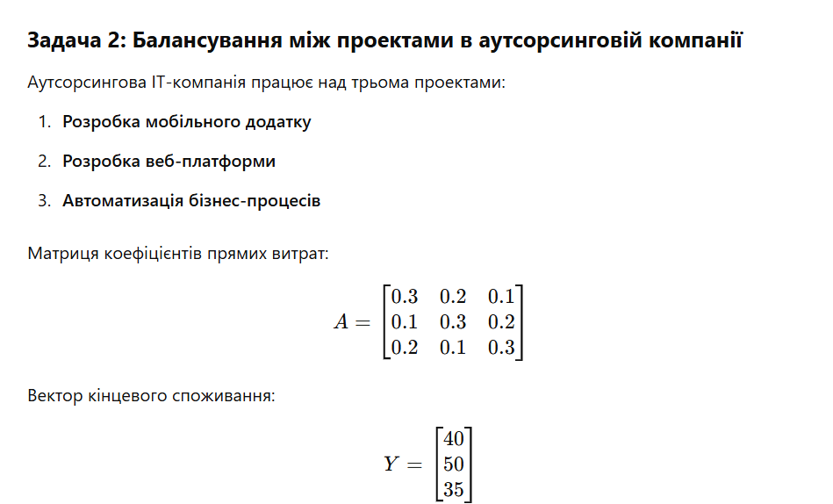


Slide 38
